Slide 1
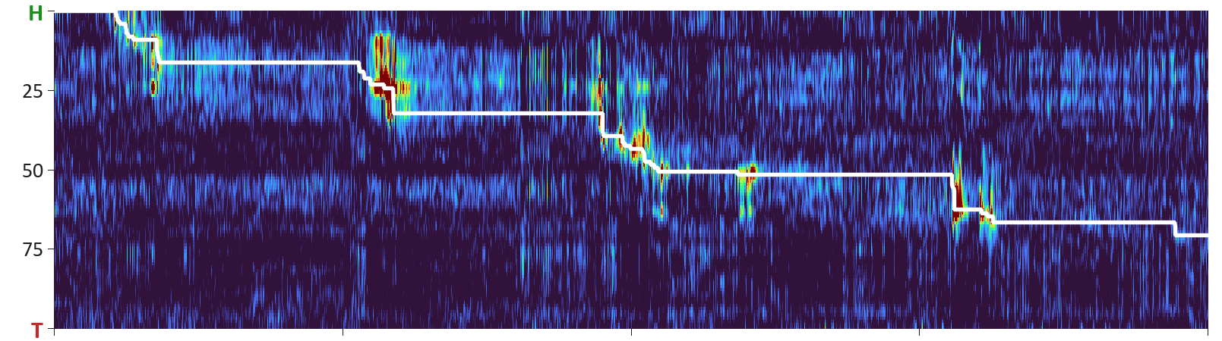
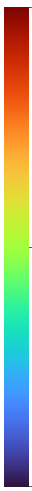
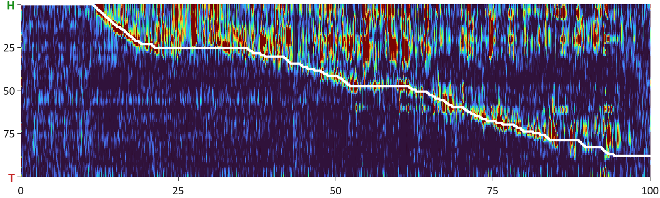

Slide 2
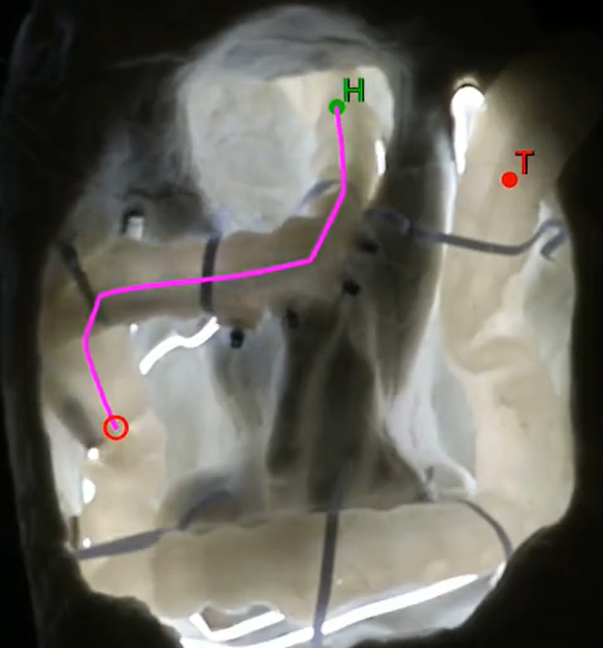
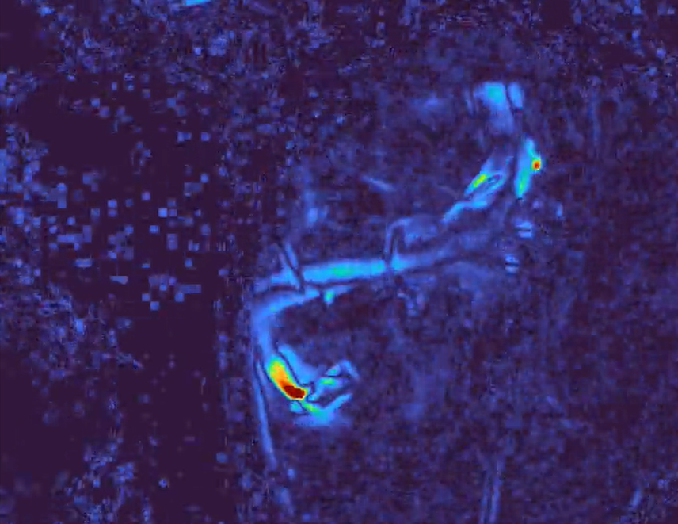
Rectum
Phantom motion
Eversion robot tip

Slide 3
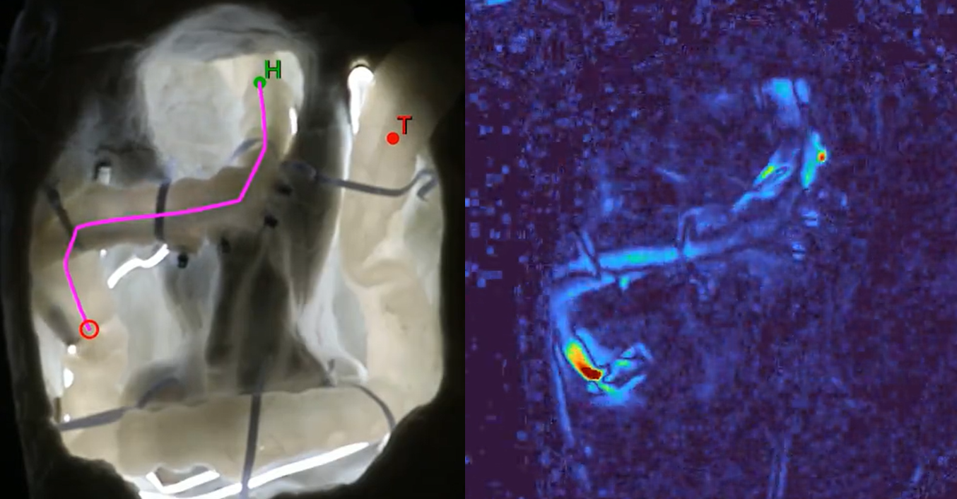
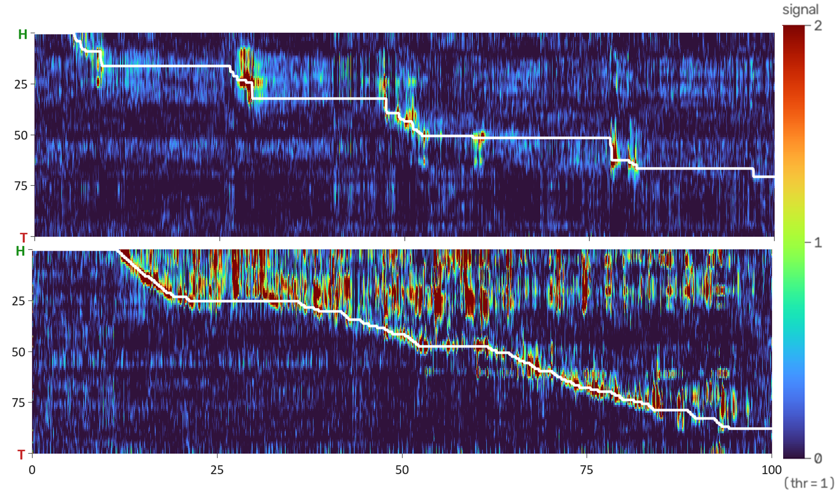
（a）
Start
End
（b）
S
E
Path Progression (%)
S
E
Normalized Elapsed Time (%)

Slide 4
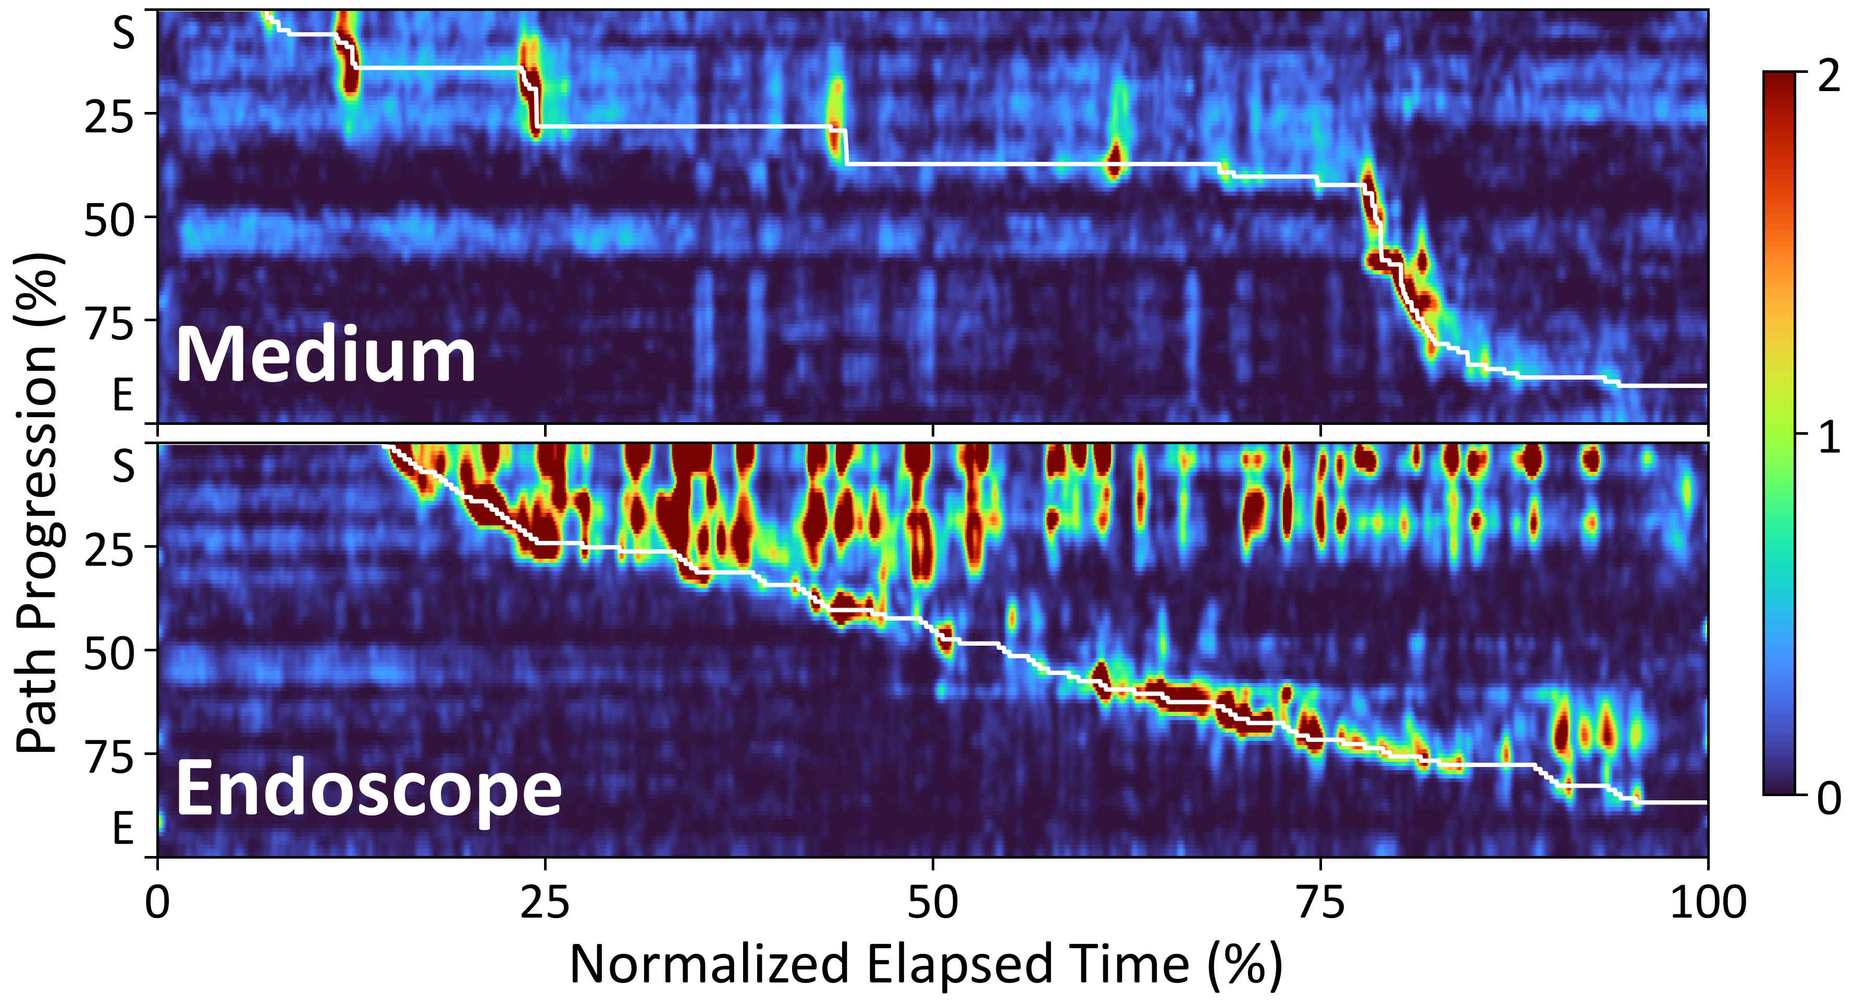
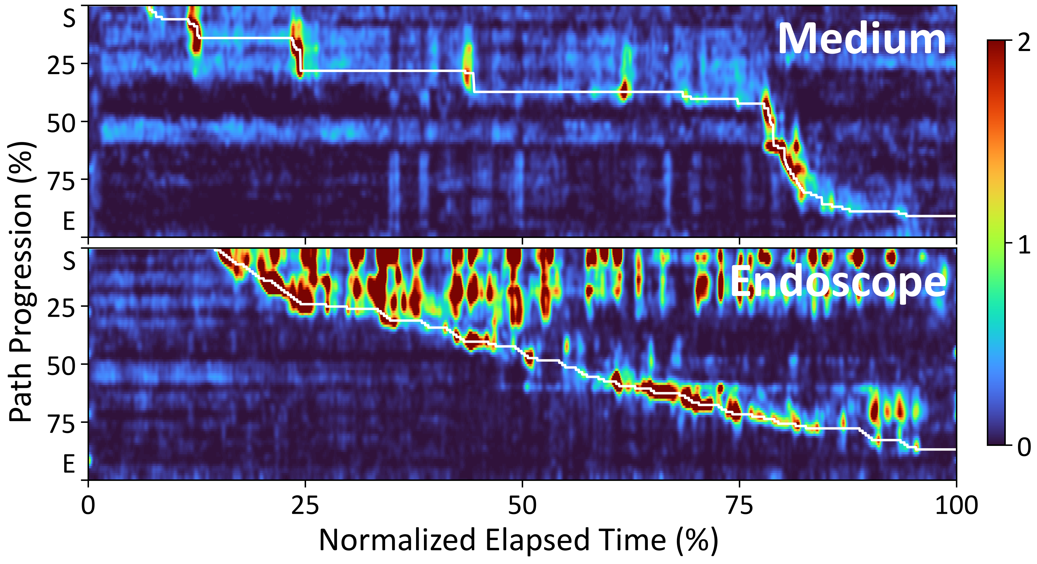
(a)
(b)
2
Rectum
(start point)
Phantom deformation
(15 mm vine)
1
Motion-induced Color-change signal
Position along phantom (%)
Vine robot tip
0

Slide 5
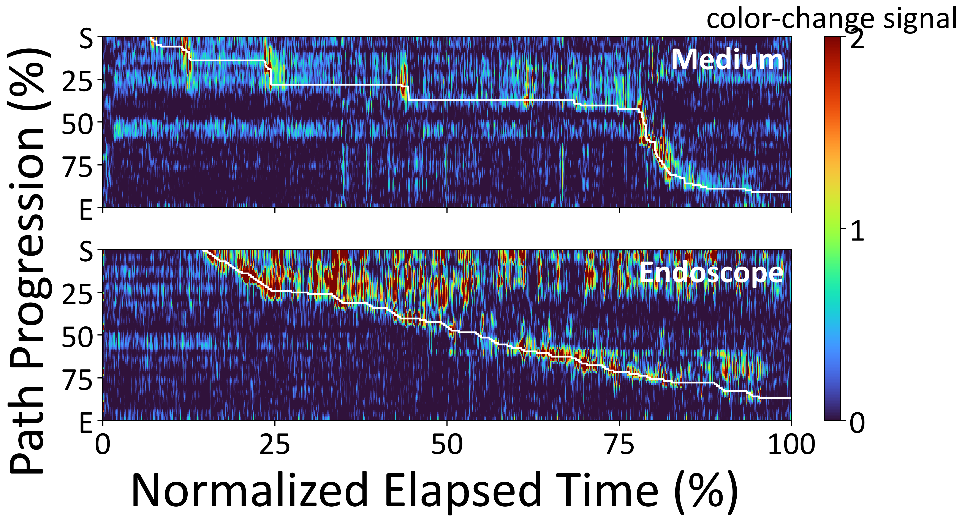
（b）
（a）
（a）
（b）
Rectum
(start point)
Phantom motion
（c）
Normalized Elapsed Time (%)
Vine robot tip
Color-change signal
0
1
2

Slide 6
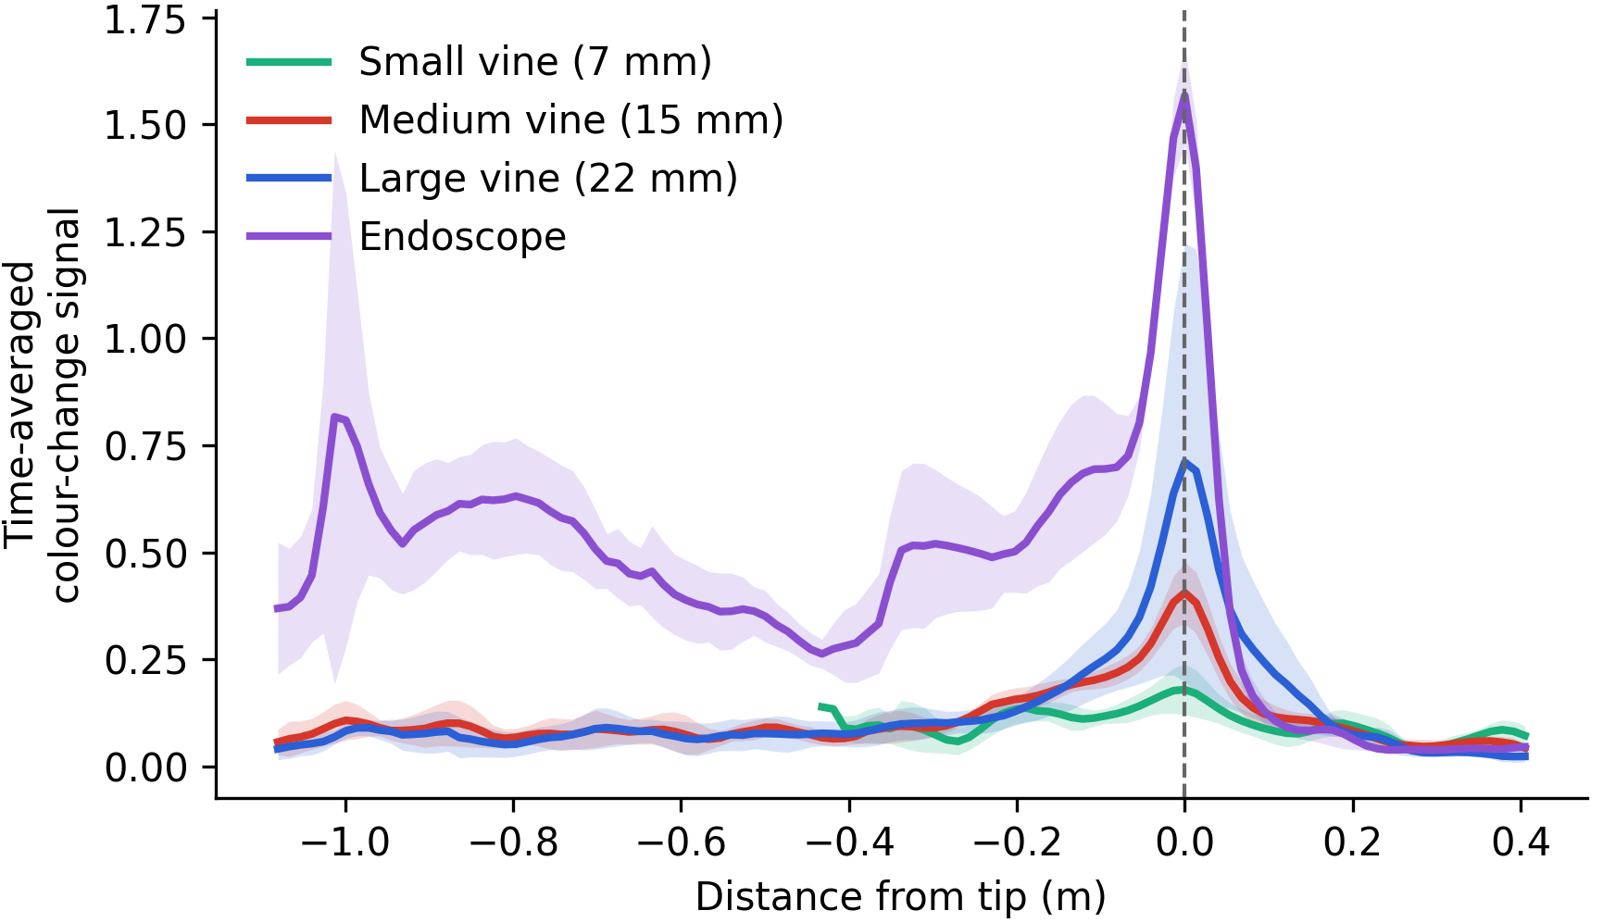
Tip

